Slide 1
図形の頂点の編集
始めはすべて
右クリック頂点の編集
頂点の編集 → 頂点上でクリックしてドラッグ

Slide 2
頂点の追加 → 追加したい所で右クリック

Slide 3
直線上で右クリック
→ 線分を曲げる

Slide 4
頂点でクリック
→ 白い四角形をずらす

Slide 5
頂点で右クリック
→ 頂点を中心にスムージング

Slide 6
頂点で右クリック
→ 頂点で線分を伸ばす
→ 片方だけが伸び縮み

Slide 7
頂点で右クリック
→ 頂点を基準にする
→ 片方ずつ編集 → これがいい

Slide 8
図形の曲線を直線に変える方法
頂点と頂点の間で右クリック
→ 線分を伸ばす

Slide 9
図形の頂点を結ばない方法
頂点で右クリック
→ パスを開く
いらない頂点は→ 頂点の削除

Slide 10
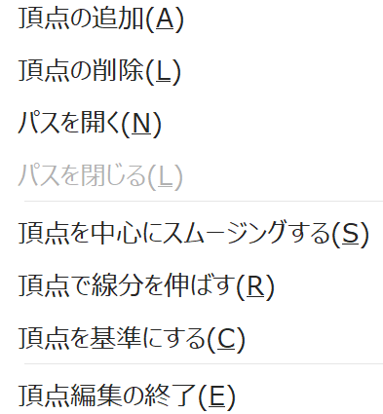
おさらい
左の図形を右の図形に変更

